Slide 1
PlAZMOVÁ STERILIZACE
Inovace vedoucí ke zkvalitňování zdravotní péče
Jaroslav Gajarský/ASP/Konference steril.cz,Brno/2024
AD-180023-01-CT_C

Slide 2
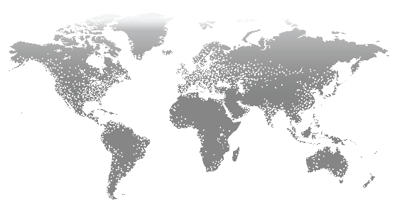
ASP: Neustálé zlepšování řešení prevence infekcí
Globální lídr v řešení infekcí spojených se zdravotní péčí (HAI)
Pokročilé technologie navržené pro podporu boje proti HAI
Sterilizační řešení pomáhají dodávat nástroje bez kontaminantů na operační sál
Miliony ZP zpracovávaných každý den, což vám pomůže udržet vaše pacienty v bezpečí

Slide 3
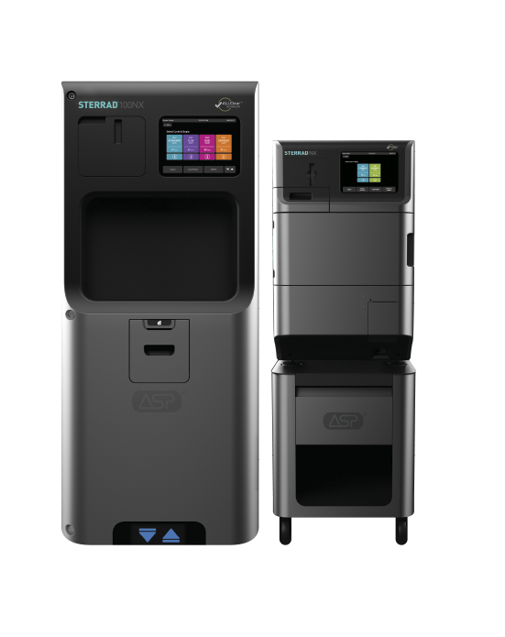
Přítomnost
ASP JE WW LEADER V OBLASTI LOW TEMPERATURE STERILIZATION
INSTALOVANÁ ZÁKLADNA
> 22.000 instalovaných systemů celosvětově
> 5000 instalovaných systemů v Evropě
> 100 instalovaných systémů v ČR/Slovensku
IFU ENDORSEMENTS
23.000 ZP prověřeno a zalistováno ve www.sterradsterilityguide.com
Medical Device Manufacturer ( společný dlouholetý projekt)
COMPLIANCE / SHODA
ISO Standards and EN Norms, MDR
INOVACE
Cyklus předběžné diagnostiky eliminující zrušení cyklu
Plně integrovaný sterilizační ekosystém se sdílením informací
Nejrychlejší odečet BI/PCD na světě, výsledek za 15 minut - VELOCITY
Notes:
http://www.emea.aspjj.com/about/asp-mission-vision?op=print#
Focused on Infection Protection
ASP seeks to dramatically raise the level of health and safety of individuals worldwide. As the industry's infection prevention leader, ASP is focused on helping to ensure the safest possible environments for patients and their families, healthcare workers, providers and communities. Our quality infection prevention products help care for both the people and the world we live in.
Our Vision
Protecting lives against infection around the world.
Our Mission
Provide best-in-class infection prevention products and solutions for customers and their patients.
Our Values
We are committed to delivering quality in everything we do and we have a strong set of values that guide our daily actions to deliver results that our company and our customers can be proud of.

Slide 4

Infekce v místě chirurgického zákroku (SSI): nejběžnější nákazy získané při pobytu v nemocnici / HAIs/
Infekce v místě chirurgického zákroku (SSI) potenciálně způsobené kontaminovanými nástroji představují převládající a smrtelnou hrozbu pro nemocnice
SSIs jsou ty nejběžnější nákazy získané při pobytu v nemocnici“ / HAIs/ —22%
  čištění a sterilizace Zdravotnických prostředků / ZP/
  Ministerstvo zdravotnictví USA označilo snížení SSI za nejvyšší národní prioritu kvůli dopadu SSI na nemocnost, úmrtnost a náklady na péči.
22%
of HAIs
Sources: http://www.sciencedirect.com/science/article/pii/S1473309915002704; http://www.ahrq.gov/professionals/quality-patient-safety/pfp/interimhacrate2013.html; http://www.ncbi.nlm.nih.gov/pubmed/22704634; http://www.ncbi.nlm.nih.gov/pubmed/22080656; Kirkland KB, et al. The impact of surgical site infections in the 1990s. Infection Control and Hospital Epidemiology.
Notes:
http://www.emea.aspjj.com/about/asp-mission-vision?op=print#
Focused on Infection Protection
ASP seeks to dramatically raise the level of health and safety of individuals worldwide. As the industry's infection prevention leader, ASP is focused on helping to ensure the safest possible environments for patients and their families, healthcare workers, providers and communities. Our quality infection prevention products help care for both the people and the world we live in.
Our Vision
Protecting lives against infection around the world.
Our Mission
Provide best-in-class infection prevention products and solutions for customers and their patients.
Our Values
We are committed to delivering quality in everything we do and we have a strong set of values that guide our daily actions to deliver results that our company and our customers can be proud of.

Slide 5
POTŘEBY A OČEKÁVÁNÍ
UŽIVATELE

Slide 6
Potřeby a očekávání Oddělení CS ( i neklinických pracovníků)
Oddělení Centrální sterilizace potřebuje technologie, které :
Umožní správný postup při přepracování /reprocessingu/ nástroje
Jsou bezpečné pro uživatele, pacienty a životní prostředí
Minimalizují chybovost obsluhy / lidského faktoru
Umožňují efektivitu & úspory
Respektuje časová omezení a náročné operační programy COS
Zajistí dodržování předpisů a připravenost na audit
Zlepšuje pracovní postupy. Dostupný a spolehlivý SERVIS!

Slide 7
Oddělení CS hraje v nemocnici klíčovou roli
CS umožňuje dodržování předpisů a efektivitu a udržuje uživatele a pacienty v bezpečí řádným přepracováním nástrojů a uchováváním záznamů
CS podporuje nemocniční jednotky/oddělení generující příjmy účinnou sterilizací v požadované kvalitě a bez časových prodlev
CS přispívá ke snížení míry HAI a zvyšuje bezpečnost pacientů ve většině nemocničních jednotek/oddělení
1. Sběr nástrojů z nemocničních jednotek/oddělení
5. Použití sterilního materiálu na COS
2. Provedení správné předsteril.přípravy
4. Distribuce
sterilního materiálu na oddělení
3. Sterilizace pomocí nových technologií
Dosah práce CS je po celé nemocnici a dotýká se většiny pacientů

Slide 8

Očekávání a potřeby naplňuje
Who are we
The HAIs Challenge
The Need: Different stakeholders’ points of view
A History Of Innovation
The Science Behind the Box
H₂O₂ Sterilization: How Is Sterility Assurance Achieved
  6.1. STERRAD® Systems with ALLClear™ Technology
  6.2. Software Upgrades
  6.3. STERRAD VELOCITY™
  6.4. ASP ACCESS™ Technology
The Ecosystem
7.1. Value Adding Solution
7.2. Financial Benefit
STERRAD® Consumables
Sterility Assurance & SSG
Technical Service

Slide 9

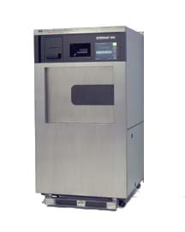
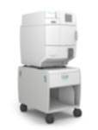
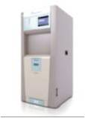

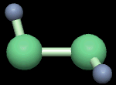
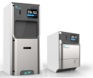

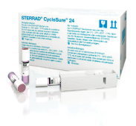





Přes 30 let inovací, 25 let také v ČR a na Slovensku
HISTORIE INOVACÍ V TERMINALNÍ STERILIZACI
INTEGRATED LOW TEMPERATURE STERILIZATION ECOSYSTEM
H₂O₂
1983
J&J Medical Pioneers Hydrogen Peroxide for Use in Gas Plasma Sterilizer
1999
STERRAD® CYCLESURE® Biological Indicator
2005
Launched
STERRAD® NX™ System
2017
STERRAD ALLClear™ Software Upgrade
2017
STERRAD® 100NX / NX
With
1993
Introduced
STERRAD® 100 System (later to become the
STERRAD ®100S System)
2002
Launched
STERRAD® 200 System
2007
Launched
STERRAD® 100NX™ System
2017
ASP ACCESSTM
Data Station
2017
VELOCITY
Reader & 15’Biological Indicator
Notes:
http://www.emea.aspjj.com/about/asp-mission-vision?op=print#
Focused on Infection Protection
ASP seeks to dramatically raise the level of health and safety of individuals worldwide. As the industry's infection prevention leader, ASP is focused on helping to ensure the safest possible environments for patients and their families, healthcare workers, providers and communities. Our quality infection prevention products help care for both the people and the world we live in.
Our Vision
Protecting lives against infection around the world.
Our Mission
Provide best-in-class infection prevention products and solutions for customers and their patients.
Our Values
We are committed to delivering quality in everything we do and we have a strong set of values that guide our daily actions to deliver results that our company and our customers can be proud of.

Slide 10
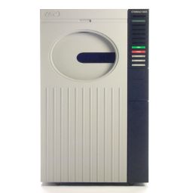
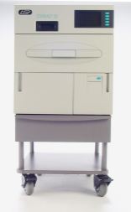
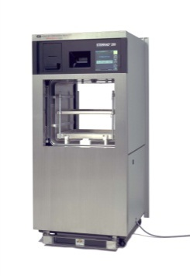
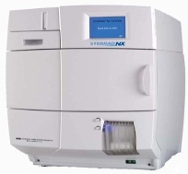
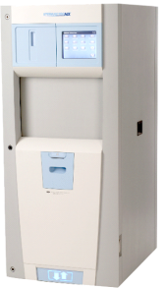
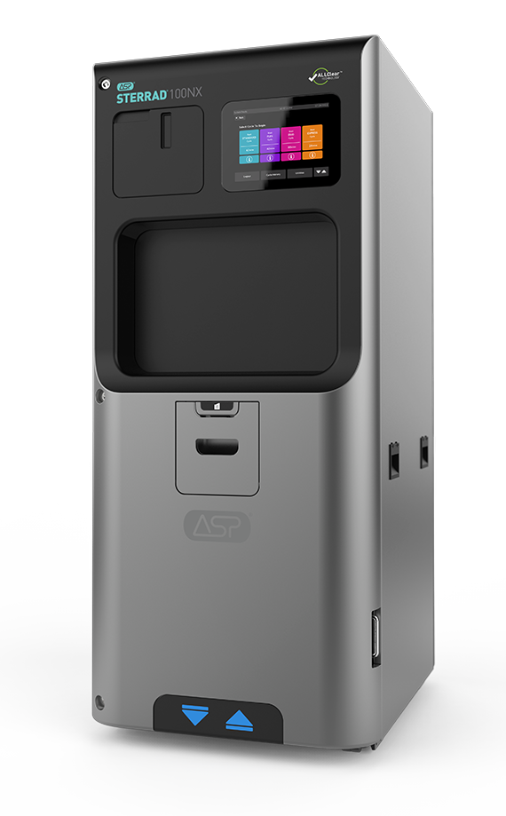
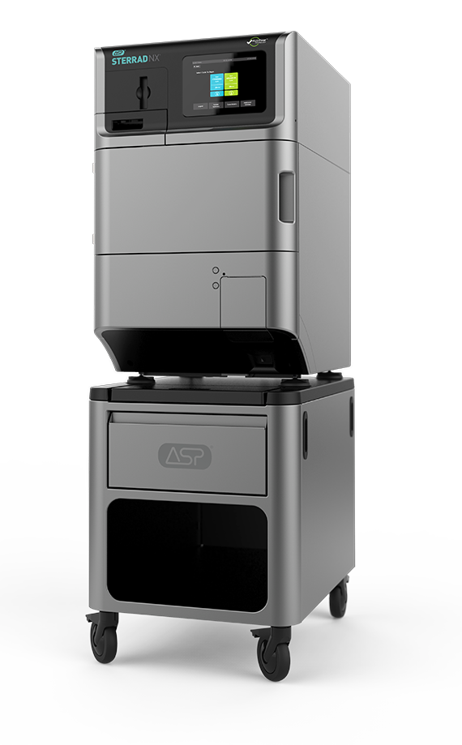
Průkopník technologie plynného plazmatu H2O2
1993
STERRAD® 100 System
1999
STERRAD® 50 System
2003
STERRAD® 200 System
2005
STERRAD NX® System
2007
STERRAD® 100NX System
2016
STERRAD® 100NX with ALLClear™ Technology
2017
STERRAD NX® with ALLClear™ Technology
Gas Plasma Technology
NX® Technology
ALLClear™ Technology
Notes:
http://www.emea.aspjj.com/about/asp-mission-vision?op=print#
Focused on Infection Protection
ASP seeks to dramatically raise the level of health and safety of individuals worldwide. As the industry's infection prevention leader, ASP is focused on helping to ensure the safest possible environments for patients and their families, healthcare workers, providers and communities. Our quality infection prevention products help care for both the people and the world we live in.
Our Vision
Protecting lives against infection around the world.
Our Mission
Provide best-in-class infection prevention products and solutions for customers and their patients.
Our Values
We are committed to delivering quality in everything we do and we have a strong set of values that guide our daily actions to deliver results that our company and our customers can be proud of.

Slide 11
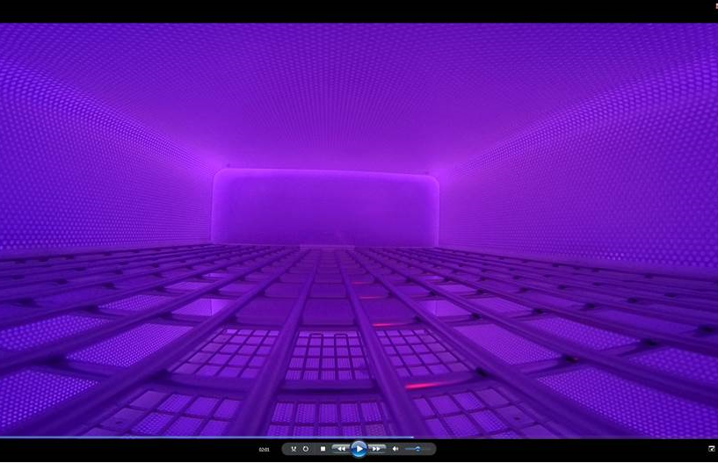
Plasma Phase
Unikátní plazmová fáze systémů STERRAD® rozkládá H2O2 a odstraňuje případný zbytkový peroxid
ve sterilizační komoře
CONFIDENTIAL • FOR INTERNATIONAL USE ONLY • NOT FOR DISTRIBUTION OR DISSEMINATION

Slide 12
Peroxid vodíku (H₂O₂)
STERRAD® Mechanismus usmrcení systému
Peroxid vodíku: silné oxidační činidlo se používá k hubení mikroorganismů prostřednictvím volných hydroxylových radikálů. Hydroxylové volné radikály, které jsou vysoce reaktivní, napadají membránové lipidy, DNA a další základní buněčné složky, což vede k mikrobiální smrti.
Geobacillus stearothermophilus spores are highly resistant to the STERRAD® Sterilization Process and are used for cycle development and validation
TEM image of cross section of G. stearothermophilus spore
Photograph by Comm Tech Lab and the Center for Microbial Ecology at Michigan State University.
Shintani et al. (2010). Gas Plasma Sterilization of Microorganisms and Mechanisms of Action (Review). Experimental and Therapeutic Medicine, 1, 731-738.
Notes:
http://www.emea.aspjj.com/about/asp-mission-vision?op=print#
Focused on Infection Protection
ASP seeks to dramatically raise the level of health and safety of individuals worldwide. As the industry's infection prevention leader, ASP is focused on helping to ensure the safest possible environments for patients and their families, healthcare workers, providers and communities. Our quality infection prevention products help care for both the people and the world we live in.
Our Vision
Protecting lives against infection around the world.
Our Mission
Provide best-in-class infection prevention products and solutions for customers and their patients.
Our Values
We are committed to delivering quality in everything we do and we have a strong set of values that guide our daily actions to deliver results that our company and our customers can be proud of.

Slide 13
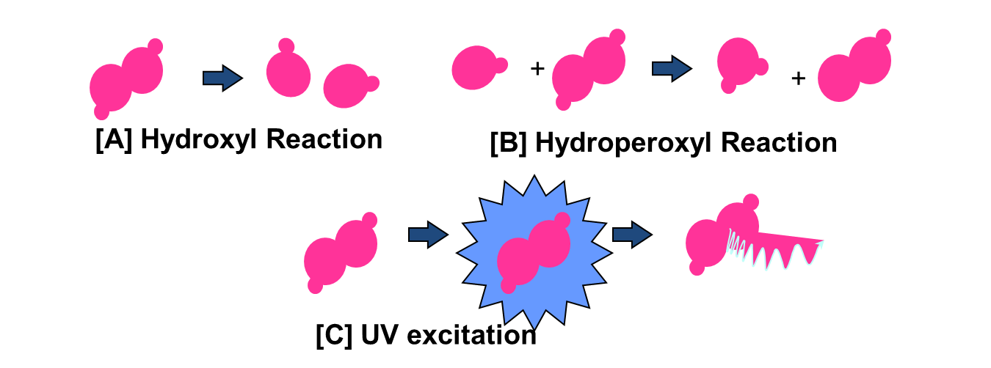
Nízkofrekvenční Plasma v systémech STERRAD®
Elektrická energie z kovového pláště (elektrody) komory aplikovaná na odpařený peroxid vodíku v komoře.
[A] H₂O₂ + (electron collision / RF excitation) → 2 OH
[B] HO + H₂O₂ → H₂O ₊ HO₂
[C] H₂O₂ + electron collision / RF excitation → activated H₂O₂ → H₂O₂ + UV & Visible rediation
CONFIDENTIAL • FOR INTERNATIONAL USE ONLY • NOT FOR DISTRIBUTION OR DISSEMINATION

Slide 14
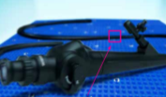
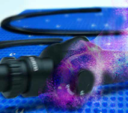

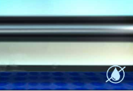
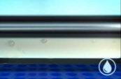
ALLClear™ Technologie
Detekce vlhkosti & odstranění
Zahřívání Instrumentů
Kontrola Systemu
Automaticky detekována nadměrná vlhkost a plyny
Plasma odstraní vlhkost a zahřeje instrumenty
Vytvořením vakua: Vlhkost se přemění z kapaliny na páru a je evakuována vakuovou pumpou
Plazma: Plazma přenáší energii
do vsázky, zatímco vakuum udržuje tlak v komoře a odstraňuje veškerý plyn a zahřívá vsázku
Diagnostika systému: Před spuštěním cyklu je provedena úplná kontrola systému
CONFIDENTIAL • FOR INTERNATIONAL USE ONLY • NOT FOR DISTRIBUTION OR DISSEMINATION

Slide 15
Def.: STERRAD® System
Sterilizační systém STERRAD®
zahrnuje kombinované použití peroxidu vodíku a nízkoteplotního plynného plazmatu pro rychlou a bezpečnou sterilizaci většiny zdravotnických prostředků a materiálů bez zanechání toxických zbytků.
Notes:
http://www.emea.aspjj.com/about/asp-mission-vision?op=print#
Focused on Infection Protection
ASP seeks to dramatically raise the level of health and safety of individuals worldwide. As the industry's infection prevention leader, ASP is focused on helping to ensure the safest possible environments for patients and their families, healthcare workers, providers and communities. Our quality infection prevention products help care for both the people and the world we live in.
Our Vision
Protecting lives against infection around the world.
Our Mission
Provide best-in-class infection prevention products and solutions for customers and their patients.
Our Values
We are committed to delivering quality in everything we do and we have a strong set of values that guide our daily actions to deliver results that our company and our customers can be proud of.

Slide 16
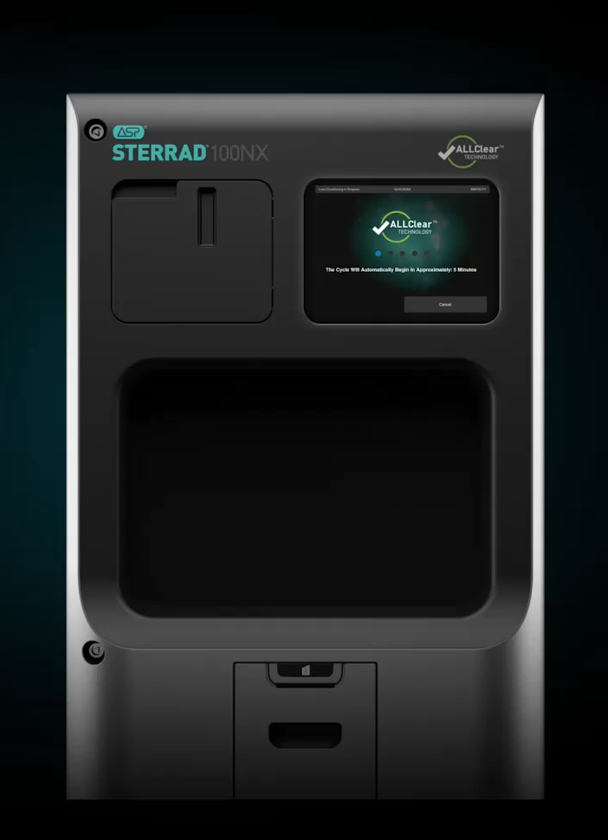
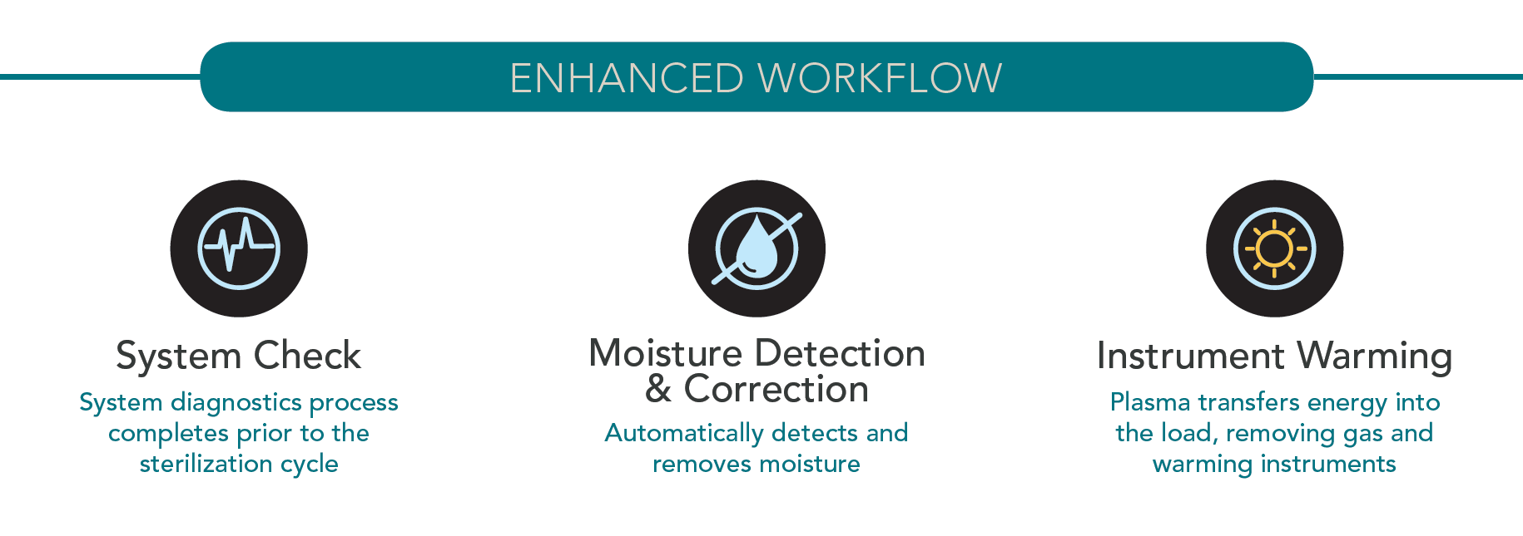
ALLClear™ Technology Process – Preconditioning Cycle
Works to prevent cancellations prior to the sterilization cycle and sterilant injection. JUST LOAD AND GO!
CONFIDENTIAL • FOR INTERNATIONAL USE ONLY • NOT FOR DISTRIBUTION OR DISSEMINATION

Slide 17
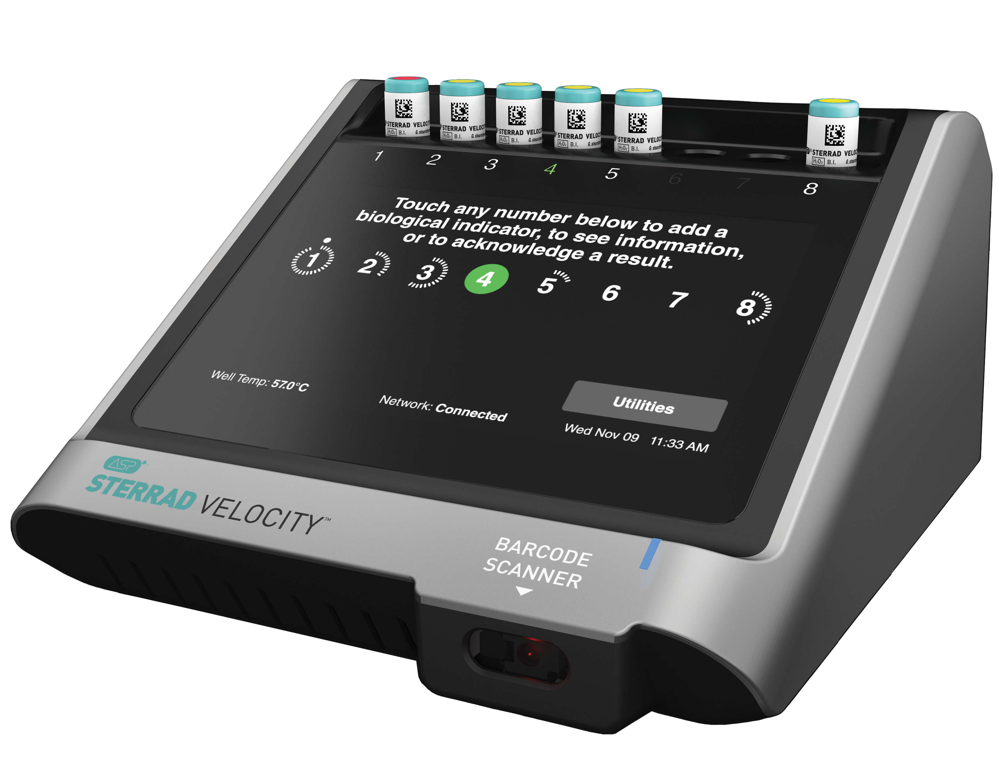
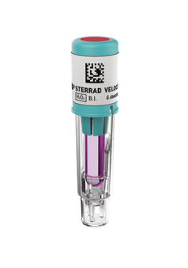
STERRAD VELOCITY™
Designed by those that know STERRAD® Systems best, STERRAD VELOCITY™ offers efficiency, simplicity, and compliance, without compromising accuracy.
CONFIDENTIAL • FOR INTERNATIONAL USE ONLY • NOT FOR DISTRIBUTION OR DISSEMINATION

Slide 18

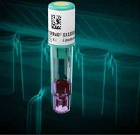
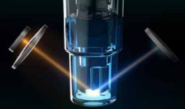
STERRAD VELOCITY™ - The Science behind
FLUORESCENCE TECHNOLOGY ENABLES A RAPID 30 min READOUT
Activation
Detection
Result
The ⍺-glucosidase enzyme is generated naturally during growth of G. stearothermophilus and released during spore germination.
The ⍺-glucosidase enzyme in its active state is detected by measuring the fluorescence produced by the enzymatic hydrolysis of a non-fluorescent substrate, 4-methylumbelliferyl ⍺‑D-glucoside (MUG).
The resultant fluorescent by-product, 4-methylumbelliferone (MU), is detected in the reader and the fluorescent signal is used to determine the positive or negative result of the biological indicator.

Slide 19
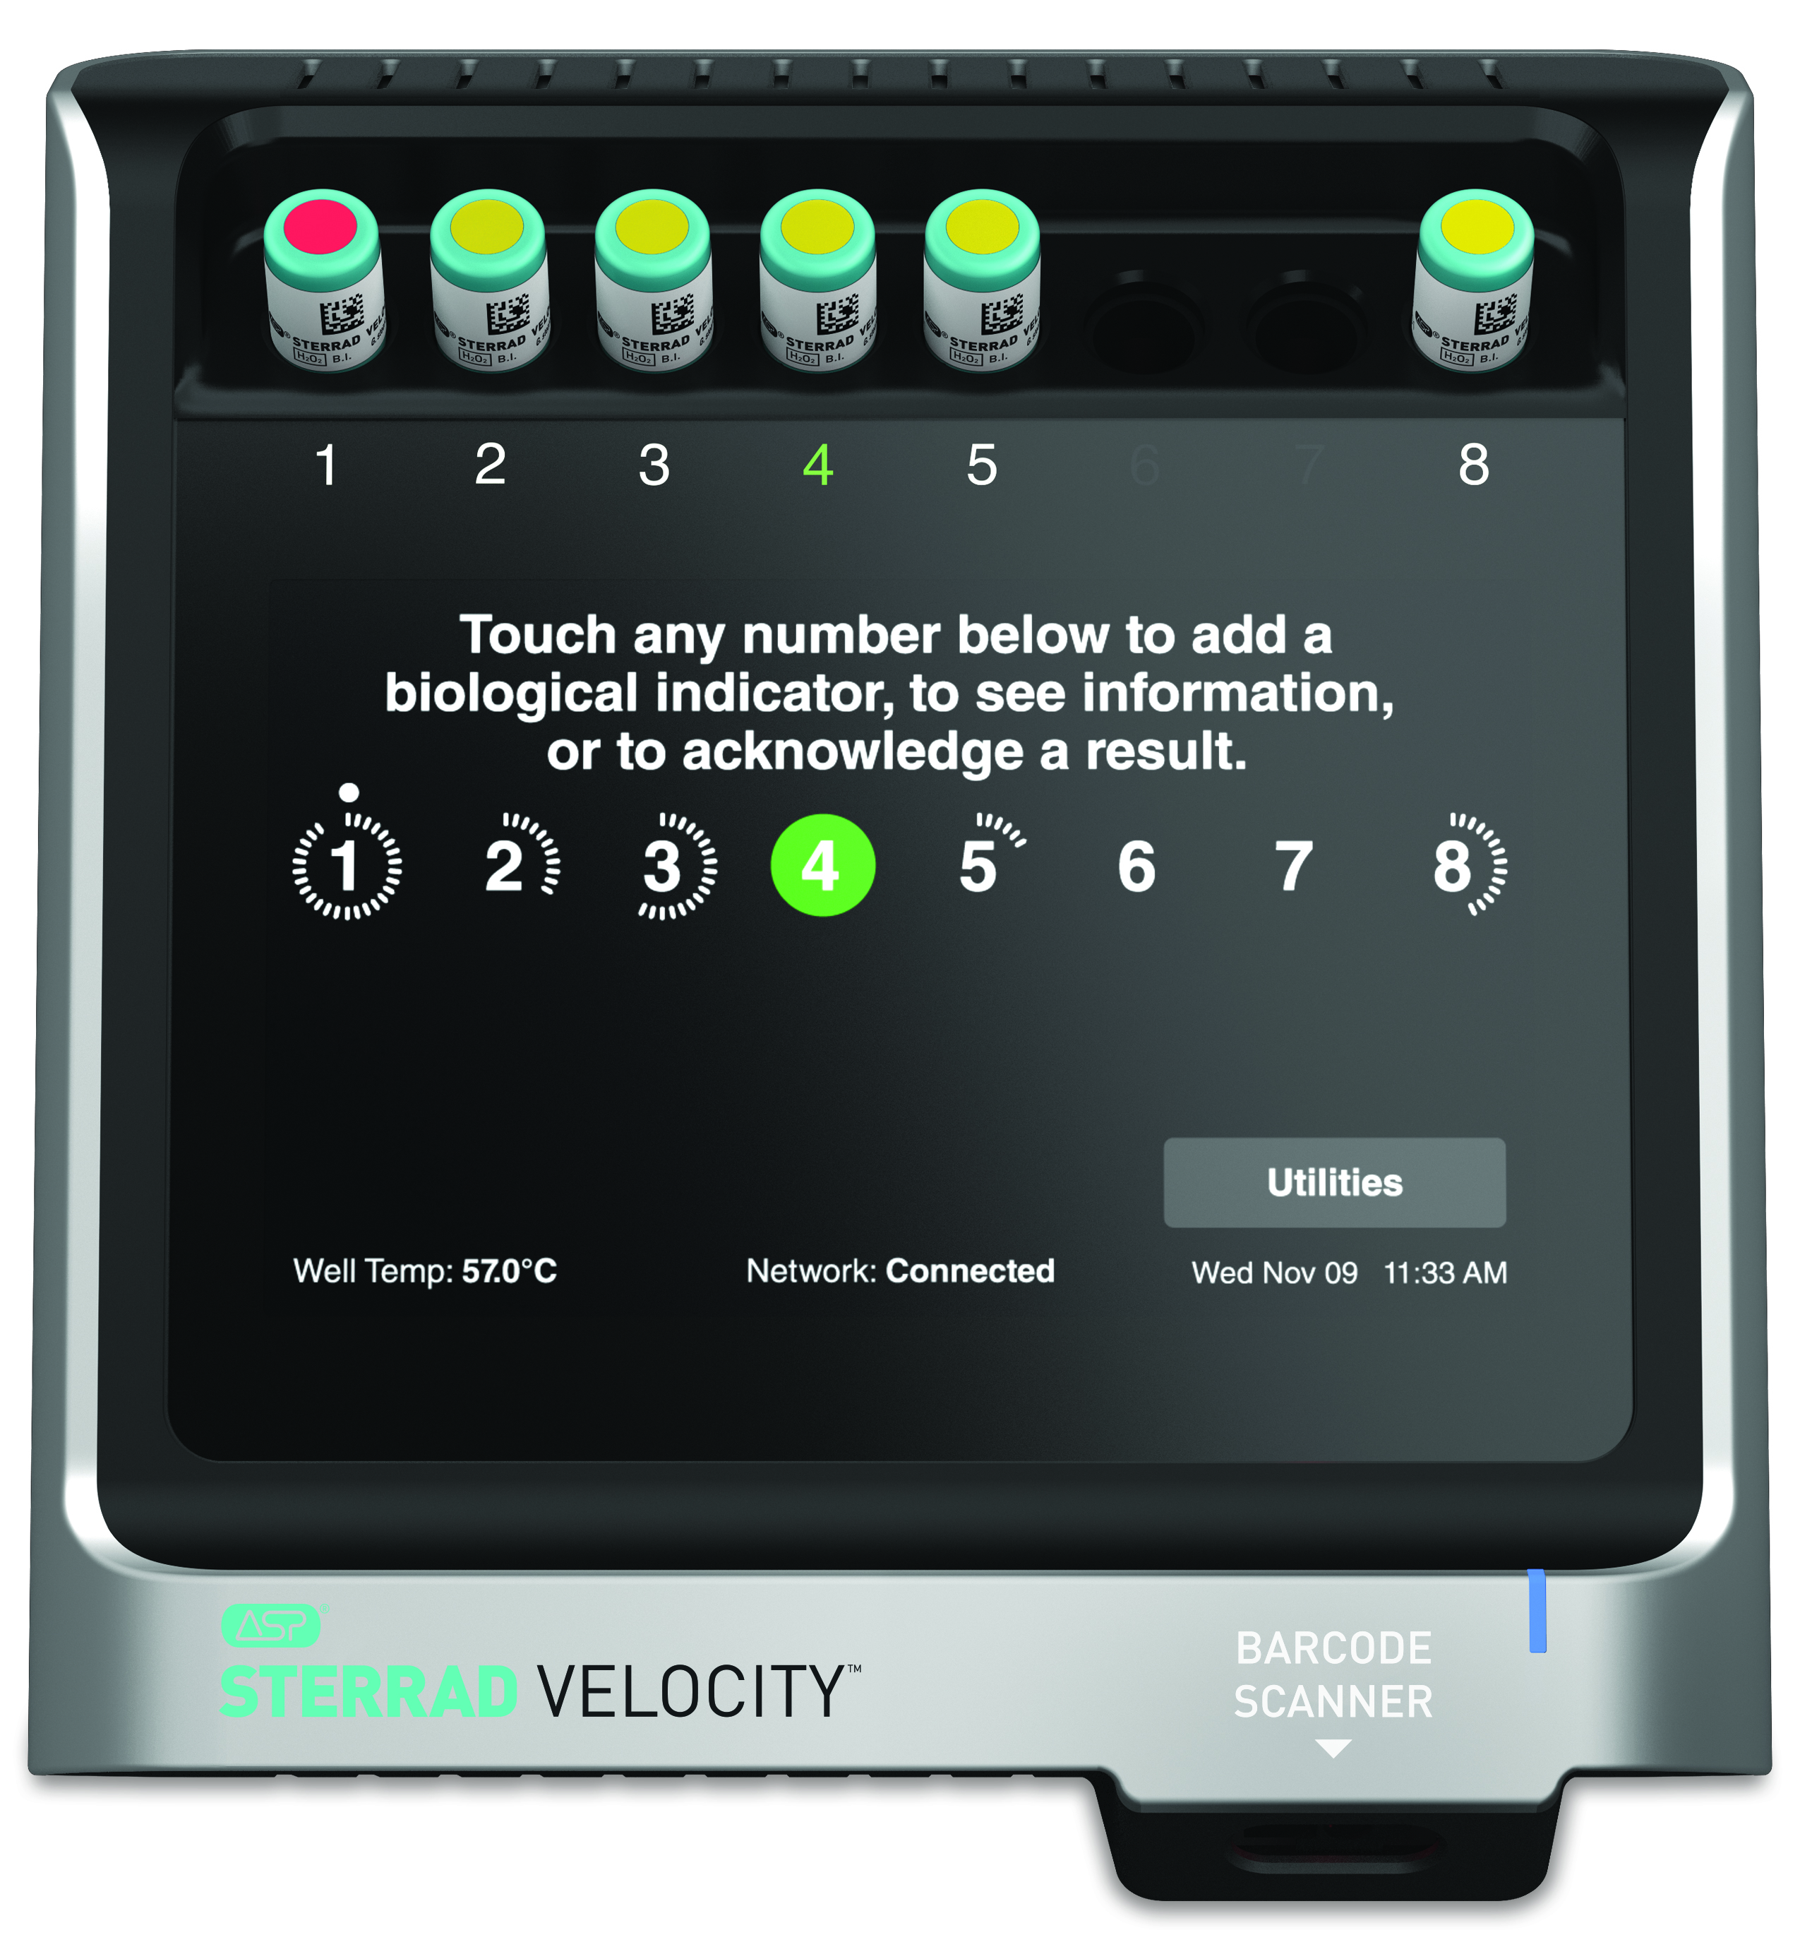
Biological Indicator (BI) vs. Process Challenge Device (PCD)
Biological Indicator (BI) | Process Challenge Device (PCD)
Používá se k prokázání, zda jsou podmínky dostatečné pro dosažení sterilizace | Process Challenge Devices (PCD/Test Packs) simulují výzvu, která je větší nebo stejná jako u vašeho nejnáročnějšího nástroje na sterilizaci.
STERRAD VELOCITY™ BI/PCD je navržen tak, aby odpovídal nejnáročnějšímu umístění v nejnáročnějším ZP, schváleném pro přepracování v systémech STERRAD®.
Kombinací nejobtížněji zpracovatelného scénáře zařízení s nejobtížněji likvidovanými spórami
PCD zajišťují sterilitu potvrzením, že sterilizace byla dosažena při největším možném problému1
¹ ASP’s STERRAD VELOCITY BI/PCD utilizes a highly resistant ISO 1113801 Biological Indicator equivalent to more than 6 log of geobacillus stearothermophilus placed at the most challenging location of the most challenging lumen device.
Monitoring the cycle with STERRAD® VELOCITY™ BI/PCD

Slide 20
The expectations of a BI vs. PCD in a graph…
BI může být deaktivováno PŘEDTÍM, než se všechna zařízení v sázce stanou sterilními
PCD inaktivováno PO nejnáročnějším zařízení (komplexní lumen zařízení atd.) rutinně zpracované
Mix of Devices
BI/SCBI
PCD
CYCLE START
AAMI ST58 9.5.4.1
"Negativní BI neprokazuje, že všechny položky v náplni jsou sterilní nebo že byly všechny vystaveny adekvátním sterilizačním podmínkám."
AAMI ST58 9.5.4.1
„PCD se používá k posouzení efektivního výkonu sterilizačního procesu tím, že poskytuje procesu výzvu/zátěž, která je stejná nebo větší než výzva, kterou představuje nejobtížnější rutinně zpracovávaná položka.“
A negative fluorescence BI/PCD provides the assurance that every single device, not matter how complex it is, has been sterilized
!

Slide 21





What do Guidelines say about BI/PCD and frequency?
Defining PCD – AAMI/ISO
How often should a PCD be used?
Method | AAMI ST58 2018 (ISO 14937 aligns) | ANSI/AAMI ST58 2013/2018 | AORN | AAMI TIR31
Hydrogen Peroxide (H2O2) with Plasma | A PCD is used to assess the effective performance of a sterilization process by providing a challenge to the process that is equal to or greater than the challenge posed by the most difficult item routinely processed¹⁶ | PCD with BI daily, preferably with every load¹⁶ | PCD with BI daily, preferably with every load.¹⁸ | A PCD should be used for periodic quality assurance testing¹⁷
Other standards mirror either ISO or AAMI ST58 standard
No change in the process required. No additional cost.
!
Monitoring the cycle with STERRAD® VELOCITY™ BI/PCD

Slide 22
Úspora nákladů a přínos pro životní prostředí
Několik studií ukazuje, že systémy ASP STERRAD® sníží provozní náklady
a dopad na životní prostředí
$1,056,256 úspory při opravách nástrojů *
52% snížení míry výměny nástrojů †
≈190,000 litrů za rok v úspoře spotřeby vody ‡
≈68% snížení spotřeby elektrické energie‡
* The repair cost economies of STERRAD® Systems sterilization vs steam sterilization
† A STELLAR Study: Steam Reprocessing of Reusable Laryngoscopes and the Potential Extension of Laryngoscope Lifetimes Through a STERRAD® Systems Alternative Laryngoscope case study
‡ Assessment of operating costs due to energy and water use during terminal sterilization with STERRAD® Systems compared to a steam sterilizer

Slide 23
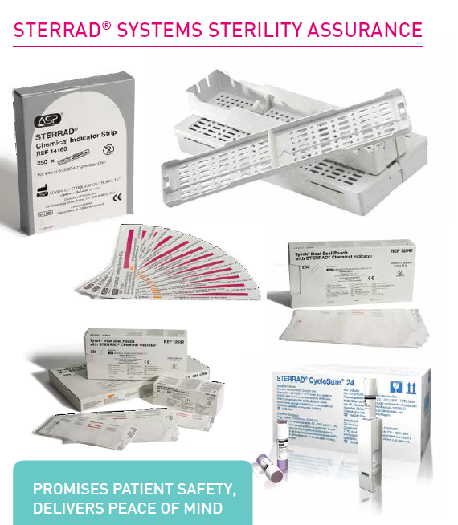
Proces zajištění sterility
DŮLEŽITÉ POUŽÍVÁNÍ OVĚŘENÉHO SPOTŘEBNÍHO MATERIÁLU
KAŽDÝ SPOTŘEBNÍ MATERIÁL A PŘÍSLUŠENSTVÍ POUŽITÉ V JAKÉMKOLI STERILIZÁTORU BY MĚLY BÝT TESTOVÁNY A OVĚŘENY PRO POUŽITÍ S TÍMTO KONKRÉTNÍM STERILIZÁTOREM A KONKRÉTNÍM CYKLEM, ABY BYLO DOSAŽENO BEZPEČNOSTI PACIENTA A FUNGOVALO VŠE TAK JAK JE SPECIFIKováno PODLE EN ISO 14937
Odpovědností výrobce sterilizátoru je navrhnout opakovaně použitelný sterilizátor ZP a ověřit požadavky na sterilitu systému
Povinností poskytovatele zdravotní péče je dodržovat pokyny pro zpracování ZP, dodržovat pokyny výrobce sterilizátorů a místní předpisy
SPOTŘEBNÍ VÝROBKY VALIDOVANÉ ASP byly testovány v každém cyklu každého stroje, aby bylo zajištěno, že poskytují sterilní obal na základě rozdílů v parametrech cyklu.
CONFIDENTIAL • FOR INTERNATIONAL USE ONLY • NOT FOR DISTRIBUTION OR DISSEMINATION
Notes:
When using sterilizer validated consumables and validated accessories, you receive sterility assurance and piece of mind which is compliant with the EN ISO 14937.
Validated consumables for the sterilizer - regardless of the sterilization systems reduce patient risk.
For ultimate patient safety and to remain compliant with EN ISO 14937 and regional/national regulations, only products tested and validated with STERRAD® Systems should be used for every step of the sterilization process continually
ASP VALIDATED CONSUMABLE PRODUCTS - containers, sterile wraps, trays, pouches have been tested in every cycle of every machine to assure they provided sterile containment based on the differences in cycle parameters.

Slide 24
Děkuji vám za pozornost
jaroslav.gajarsky@asp.com

